Slide 1

Documento de consenso de la Sociedad Española de Infectología
Pediátrica sobre el diagnóstico y el tratamiento de la infección congénita por citomegalovirus
HOSPITAL MATERNO INFANTIL DE BRASÍLIA
PROGRAMA DE RESIDÊNCIA MÉDICA EM NEONATOLOGIA
ORIENTADOR: DIOGO PEDROSO
Brasília, 29 de abril de 2015
www.paulomargotto.com.br

Slide 2
DISCUSSÃO DE ARTIGO
Hospital materno infantil de Brasília
Programa de residência médica em neonatologia
Liv Janoville Santana sobral
Marília carolinna milhomem bastos

Slide 3
Introdução
A infecção por citomegalovírus (CMV) á a infecção congênita mais frequente em países desenvolvidos, com prevalência que oscila entre 0,3 a 2,4 % dos recém nascidos (RN)
Devido a sua alta prevalência, o CMV congênito é uma das causas mais frequentes de retardo psicomotor e surdez neurossensorial de origem infecciosa.
A maioria das infecções congênitas por CMV são provenientes de uma primoinfecção materna durante a gestação. Incidência de 1 a 4% nas soronegativas.
Nesses casos 40% dos RN são infectados, 10% apresentam sintomas ao nascimento, 4% morrem e em torno de 50% apresentarão sequelas permanentes.

Slide 4
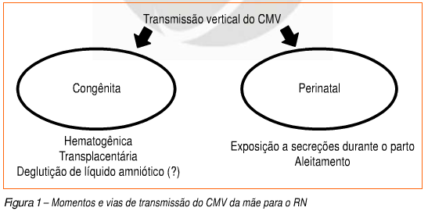
Introdução

Slide 5
Introdução
A infecção também pode ocorrer em mulheres previamente imunes por reativação ou reinfecção viral.
Nessa situação de 1 a 2% dos RN são infectados e a grande maioria destes (>90%) são assintomáticos ao nascimento e de 10-15% apresentarão sequelas a longo prazo.
As sociedades científicas recomendam realização de rastreio sorológico sistemático contra o CMV durante a gravidez devido a ausência de vacina efetiva e evidência escassa da eficiência de medidas preventivas e terapêuticas, além da dificuldade de para diagnosticar reativação viral e infecção congênita em filhos de mulheres imunes.

Slide 6
Introdução
A soroprevalência entre mulheres na idade fértil varia em torno de 60% na faixa etária de 15-24 anos e 95% nas > 36 anos. Tende a ser mais elevada em mulheres de com baixo nível socioeconômico com filhos na idade pré-escolar.
Essa taxa tem diminuído ao longo dos últimos anos o que pode coincidir com o aumento do número de infecções congênitas no futuro.
A prevalência da infecção por CMV é desconhecida. Estudos realizados incluíram apenas neonatos com fatores de risco. O primeiro realizou rastreio sistemático para CMV na urina e encontrou 1% de prevalência. Um segundo estudo estudou a frequência de CMV em crianças filhas de mãe com infecção pelo HIV e observou 4,6%.

Slide 7
Diagnóstico da infecção congênita por CMV
Diagnóstico da infecção em gestantes:
  A infecção primária em mulheres grávidas é geralmente assintomática, embora em até 30% dos casos pode ocorrer febre prolongada, quadro gripal ou síndrome “mononucleose like” com alteração de provas de função hepática, linfocitose e plaquetopenia.
  A infecção fetal pode ocorrer durante toda a gestação, embora a gravidade seja maior nos 1º e 2º trimestres e possibilidade de transmissão ser maior no 3º trimestre.
  A demonstração de soroconversão é o método mais confiável para o diagnóstico da infecção primária durante a gravidez, porém o usual é ter um único controle após o aparecimento de anormalidade clínicas ou ultrassonográficas.

Slide 8
Diagnóstico da infecção congênita por CMV
Diagnóstico da infecção em gestantes:
  A presença de IgG positivas, nas ausência de IgM é o achado mais frequente (60 – 80%) das mulheres entre 20 a 40 anos (imunes).
  Se a determinação foi feita no 1º trimestre da gestante mais controles são necessários. Caso tenha sido feita no 2º ou 3º trimestres sem controles prévios, é conveniente avaliar a avidez de IgG, já que a IgM torna-se negativa em 3-4 meses.
  Uma baixa avidez indicaria infecção recente (3-6 meses anteriores à determinação)
  Em todos os casos de achados ecográficos sugestivos indica-se o diagnóstico fetal pela possibilidade de infecções sintomáticas em crianças de mulheres imunes. As infecções no início da gestação podem induzir a produção de IgG de alta avidez no 3º trimestre.

Slide 9
Diagnóstico da infecção congênita por CMV
Diagnóstico da infecção em gestantes:
  Se no 1º controle a gestante apresenta IgM positiva e ausência de IgG, deve-se repetir em 2-3 semanas para demonstrar soroconversão.
  Se IgG segue negativa, será considerado IgM falso positivo que pode ser representado por reatividade heteróloga com outros vírus (Epstein-Barr)
  Se gestante apresenta IgM e IgG positivas na 1ª determinação não se pode afirmar que a infecção é recente já que anticorpos IgM podem persistir 12 meses após a primoinfecção. Nesse caso é indispensável a realização de avidez de IgG.
  Se IgM positivo e IgG de alta avidez indica que transcorreu-se pelo menos há 3 meses desde a infecção ou, com menor frequencia reativação ou reinfecção viral.
  Uma baixa avidez da IgG indica uma primoinfecção recente e aconselha-se realizar diagnósticos no feto e RN.

Slide 10
Diagnóstico da infecção congênita por CMV
Diagnóstico do grau de envolvimento fetal:
  Após o diagnóstico de infeccção fetal deve-se prever o risco de infecção sintomática ao nascimento.
  Os casos são mais graves quando a infecção ocorre no 1º trimestre deve-se fazer controle ecográfico.
  Achados ecográficos indicativos de infecção congênita são: oligodrâmnio ou polidrâmnio, hidropsia fetal, retardo do crescimento intrauterino, hepatoesplenomegalia, calcificações hepáticas, aumento da ecogenicidade intestinal, microcefalia, dilatação ventricular, atrofia cortical e calcificações intracranianas.
  A espessura da placenta (placentomegalia) é geralmente aumentada (Disfunção placentária)

Slide 11
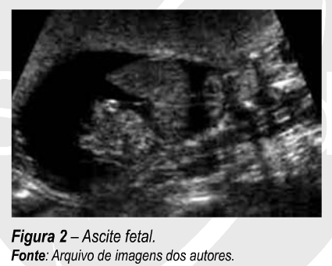
Diagnóstico da infecção congênita por CMV
Diagnóstico do grau de envolvimento fetal:

Slide 12
Diagnóstico da infecção congênita por CMV
Diagnóstico do grau de envolvimento fetal:
  A realização de RNM aumenta a sensibilidade e sensibilidade do diagnóstico ecográfico e é útil para detectar presença de polimicrogiria, hipoplasia cerebelar e alterações na substância branca
  Apenas 1/3 das crianças com infecção sintomática apresenta resultados nos exames de imagem durante a gravidez.
  Alternativa: Estudo do sangue fetal por cordocentese – Presença de anemia, plaquetopenia ou enzimas hepáticas elevadas indica alta probabilidade de infecção sintomática.
  Técnica mais promissora e menos invasiva é a determinação da carga viral (PCR quantitativa) em líquido amniótico (Amniocentese)
    RN assintomáticos: Cargas < a 10³ cópias/ml
    > 10 5 cópias/ml: alta especificidade no diagnóstico da infecção congênita sintomáticas
    Auxilia a prever o grau de envolvimento

Slide 13
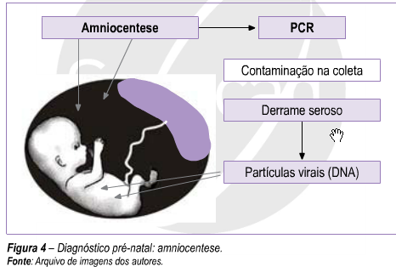
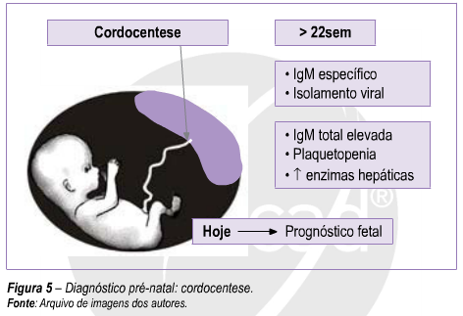
Diagnóstico da infecção congênita por CMV
Diagnóstico do grau de envolvimento fetal:

Slide 14
Diagnóstico da infecção congênita por CMV
Diagnóstico da infecção no RN
  É realizado por isolamento do vírus ou genoma viral identificando PCR em amostras de urina, sangue, saliva e LCR dentro das 1ªs semanas de vida.
  Detecção da antigenemia ou anticorpos CMV IgM, embora a sensibilidade seja baixa (Resultado negativo não afasta diagnóstico). A IgM pode ter resultados falso positivos e deve ser confirmado pela cultura ou PCR.
  A cultivo viral convencional é raramente usado, pois resultados demoram 2 semanas.
  A detecção do vírus na urina mediante cultivo em shell vial é o método mais utilizado por sua rapidez (24h) e a alta especificidade, embora a sensibilidade seja um pouco mais baixa. Mediante uma suspeita clínica deve-se repetir uma segunda amostra ou realizar PCR na urina.

Slide 15
Diagnóstico da infecção congênita por CMV
Diagnóstico da infecção no RN
  A PCR no sangue também tem boa sensibilidade, embora a carga viral possa ser baixa em pacientes assintomáticos ou oligossintomáticos.
  A PCR em saliva e especialmente em PCR, tem uma sensibilidade mais baixa e não devem ser os únicos métodos diagnósticos.
  O estudo anatomopatológico da placenta pode contribuir. Os achados vão desde a normalidade, até inflamação ou necrose das vilosidades com presença de corpos de inclusão intranuclear ou intracitoplasmática de CMV.
  O diagnóstico de infecção por CMV deve ser realizado em filhos de mães com primoinfecção demonstrada durante a gravidez , ou com sorologia compatível, além nas crianças com infecção fetal comprovada ou alterações ecográficas indicativas durante a gestação ou presença de sinais clínicos e radiológicos indicativos de infecção ao nascimento.

Slide 16
Diagnóstico da infecção congênita por CMV
Diagnóstico da infecção no RN
  A infecção sintomática pode cursar com hepatoesplenomegalia, icterícia, exantema petequial e afecção do sistema nervoso central (SNC)
  Muito característico, porém pouco frequente é o aparecimento de focos de eritropoiese extramedular a nível subdérmico, que dá lugar a uma erupção papular purpúrica com lesões entre 2-10mm de diâmetro distribuidas por toda superfície corporal (blueberry muffin baby)
  A infecção do SNC aparece em aproximadamente 50% das crianças com infecção sintomática e pode cursar com microcefalia, convulsões, hipoacusia sensorial, coriorretinite, hipotonia, letargia, hiperproteinorraquia (>120mg/dL) e alterações nos exames de imagem (Ventriculomegalia, alterações na migração neuronal, vasculopatia das atéria talamo-estriadas ou calcificações periventriculares.

Slide 17
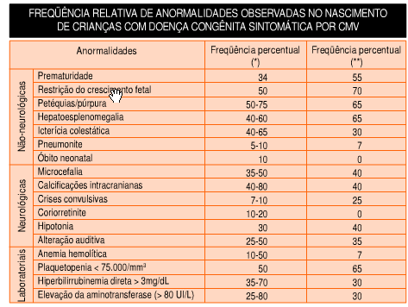
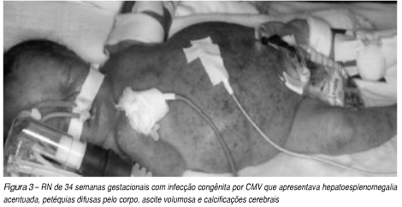
Diagnóstico da infecção congênita por CMV
Diagnóstico da infecção no RN

Slide 18
Diagnóstico da infecção congênita por CMV
Diagnóstico da infecção no RN
  A mortalidade ocorre em 4% das crianças com infecção sintomática, sendo decorrente de disfunção hepática ou cerebral grave, hemorragia por trombocitopenia intensa ou a coagulação intravascular disseminada e infecções bacterianas secundárias.
  Recomenda-se o rastreio sistemático de CMV na urina dos RN :
    Filhos de mães infetadas por HIV (apresentam uma alta prevalência de infecção congênita devido a frequente reativação do CMV na mãe)
    RN prematuros ou com baixo peso, especialmente nos menores de 32 semanas e com peso inferior a 1500g
    Esta medida permite a identificação de uma elevada proporção de crianças infectadas. Em terço das infecções congênitas cursam com prematuridade e 50% das crianças e em metade dos pequenos para idade gestacional.

Slide 19
Diagnóstico da infecção congênita por CMV
Diagnóstico da infecção no RN
  Permite a distinção posterior com outras infecções perinatais transmitidas pelo leite materno e por aspiração de secreção vaginais no momento do parto.
  Essas infecções são geralmente assintomáticas, mas a possibilidade de surgimento de sintomas (pneumonite, hepatoesplenomegalia ou colite)
  O isolamentodo CMV na urina é feito a partir de 2 semanas para distinguir a infecção congênita da adquirida.
  A única maneira de estabelecer que a confiança é adquirida é dispor de um controle negativo prévio.

Slide 20
Diagnóstico da infecção congênita por CMV
Avaliação da gravidade e prognóstico do RN
  As criança com infecção congênita por CMV devem ser avaliadas da seguinte forma:
    Avaliação neurológica completa
    Hemograma com bioquímica
    Função hepática
    Punção lombar
    Ecografia cerebral
    Fundo de olho
    Potencial evocado auditivo
    Fundo de olho (Coriorretinite – risco de atrofia óptica e cegeuira cortical)

Slide 21
Diagnóstico da infecção congênita por CMV
Avaliação da gravidade e prognóstico do RN

Slide 22
Diagnóstico da infecção congênita por CMV
Avaliação da gravidade e prognóstico do RN:
  Tomografia computadorizada (Calcificações intracranianas)
  RN com infecção sintomática: Completar estudo com RNM (Sensibilidade superior que a ecografia para o diagnóstico de displasias corticais e lesões da substância branca
    Alterações mais frequentes são ventriculomegalia, calcificações intracranianas, transtornos de migração neuronal e intensidade anormal ou lesões císticas da substâncias branca.
    As malformações cerebrais são mais graves quando a infecção ocorre no início da gestação.
    Nas infecções que ocorrem dentro das primeiras 23 semanas é frequente encontrar displasias corticais (lisencefalia e polimicrogiria).

Slide 23
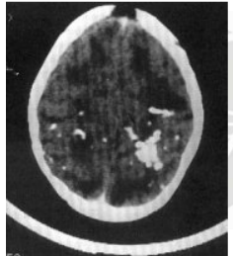
Diagnóstico da infecção congênita por CMV
Avaliação da gravidade e prognóstico do RN:

Slide 24
Diagnóstico da infecção congênita por CMV
Avaliação da gravidade e prognóstico do RN:
  A partir de 23 semanas o habitual é que se produzam lesões da substância branca sem malformações corticais evidentes.
  Um dos aspectos mais importantes é predizer crianças que terão mais possibilidades de sequelas a longo prazo
    As sequelas são mais frequentes nas crianças sintomáticas ao nascimento (40-58%) do que em assintomáticos (13%)
    A principal sequela é a surdez neurossensorial (Bilateral em 2/3 e pode ser progressiva 30-80%)
    Hipoacusia ocorre em 30-50% dos RN sintomáticos (7% nos assintomáticos) sendo mais precoce e mais grave

Slide 25
Diagnóstico da infecção congênita por CMV
Avaliação da gravidade e prognóstico do RN:
  Outras sequelas da infecção são retardo psicomotor, paralisia cerebral, hipotonia, paresia, epilepsia, problemas visuais, alterações dentárias e atraso na linguagem e aprendizado.
  A coriorretinite está presente no nascimento em 10-15% dos RN e é indistinguível da produzida pelo Toxoplasma, porém a progressão pós-natal é mais rara.
  O risco de retardo psicomotor é mais elevado nas crianças com afecção do SNC (Coriorretinite, microcefalia, clínica neurológica do período neonatal e alterações de neuroimagem).
  A melhor ferramenta preditiva de uma evolução neurológica adversa é a presença de alterações na neuroimagem detectadas no 1º mês de vida.

Slide 26
Diagnóstico da infecção congênita por CMV
Avaliação da gravidade e prognóstico do RN:
  O desenvolvimento de hipoacusia neurossensorial ocorre com a mesma frequência nos RN sintomáticos com ou sem comprometimento do SNC e está especialmente ligado a presença de petéquias, hepatite e retardo do crescimento intrauterino.
  A hipoacusia progressiva está relacionada com a replicação viral ativa no ouvido interno
  A presença de antigenemia e viremia ao nascimento é mais frequente em RN sintomáticos e a viremia está relacionado com o desenvolvimento de surdez até o 6º mês de vida em crianças sintomáticas com lesão do SNC.
  Os pacientes com cargas virais mais altas em sangue e urina tem maior riso de desenvolver hipoacusia neurossensorial independentemente se são sintomáticos ou não.

Slide 27
Diagnóstico da infecção congênita por CMV
Avaliação da gravidade e prognóstico do RN:
  A replicação viral não é o único fator relacionado ao desenvolvimento de surdez.
  Estudos demonstram que o sistema imunitário também está implicado no desenvolvimento de hipoacusia.
  Análise de LCR também pode ajudar no prognóstico. A detecção do virus mediante PCR está relacionado ao desenvolvimento psicomotor deficiente a longo prazo.
  A elevação de mediadores inflamatórios (beta-2-microglobulina) é mais evidente em crianças com infecção congênita e lesão grave do SNC.

Slide 28
Diagnóstico da infecção congênita por CMV
Diagnóstico fora do período neonatal
  Na ausência de um rastreio de rotina nas gestantes e no RN, algumas infecções pouco sintomáticas e uma imensa maioria de das sintomáticas passarão desapercebidas ao nascimento.
  A prevalência de sequelas em RN com infecção assintomática é baixo (13%)
  A infecção congênita pelo CMV nas crianças é majoritariamente assintomática. Dessa forma 2/3 das sequelas ocorrem em crianças que eram assintomáticas ao nascimento.
  A surdez neurossensorial pode não ser detectada na triagem auditiva neonatal por ser flutuante e progressiva.
  Em crianças com infecção sintomática não diagnosticada podem apresentar sinais indicativos em RNM (lesões multifocais da substância branca especialmente na região temporal anterior e parietal profunda.

Slide 29
Diagnóstico da infecção congênita por CMV
Diagnóstico fora do período neonatal
  Essa crianças geralmente apresentam pior prognóstico como leucodistrofias e leucoencefalopatias.
  Nessas a presença de hipoacusia, coriorretinite, atraso do desenvolvimento, além de alterações de neuroimagem devem ser rastreadas para CMV.
  O diagnósticos nesses casos é complexo.
  A partir da 2ª semana de vida a detecção do CMV mediante o cultivo ou PCR pode confundir entre infecção congênita e adquirida.
  O único método para distinguir ambas é PCR de CMV em papel filtro de sangue seco (Gurthrie) – Boa especificidade e sensibilidade com exceção de crianças com baixa carga viral e é reservado para estudo.

Slide 30
TRATAMENTO ANTIVIRAL DURANTE A GRAVIDEZ
Não se recomenda para prevenir a infecção fetal durante a gravidez, já que os antivirais com atividade contra o CMV tem efeitos teratogênicos em animais.
No entanto , nos casos em que se tem administrado Ganciclovir a mulheres gestantes tem-se alcançado concentrações adequadas no líquido amniótico e no sangue fetal e NÃO se tem observado efeitos teratogênicos no feto.

Slide 31
Recentemente, tem sido avaliado a eficácia profilática da imunoglobulina humana anti-CMV (Ig-CMV) em mulheres com primo-infecção demonstrada durante a gravidez.
Nesse estudo, documentou-se a infecção congênita por CMV em 16% das mulheres que receberam Ig-CMV mensal (100UI/kg) até o momento do parto, comparado com 56% das que não receberam (p<0,001).

Slide 32
FOCO DOS ESTUDOS mais importantes: prevenção da aparição dos sintomas nas crianças com infecção fetal demonstrada.
Um estudo recente tem avaliado o tratamento com Valaciclovir em 20 gestantes com PCR positiva para CMV no líquido amniótico.
O Valaciclovir conseguiu diminuir a carga viral fetal , e 10 dos 13 RN não apresentaram sequelas da infecção durante 1 até 5 anos de seguimento.

Slide 33
Uso de IG-CMV em gestações com infecção demonstrada.
É promissor o uso de IG-CMV
Em um estudo prospectivo multicêntrico, 31 gestantes com PCR positivas no líquido amniótico aceitaram tratar-se com 1 dose de Ig-CMV (200UI/kg) e 14 gestantes recusaram o tratamento.
Se evidenciou infecção fetal sintomática em 1 das 31 mulheres tratadas versus 7 das 14 mulheres tratadas no grupo controle (p<0,001).
O tratamento com Ig-CMV conseguiu reverter alterações ecográficas fetais demonstradas durante a infecção e não causou efeitos adversos significativos.

Slide 34
Ig-CMV
Tem sido postulado que a Ig-CMV :
Teria efeitos imunomoduladores ;
Reduziria a carga viral materna;
Diminuiria a inflamação placentária;
Melhoraria a nutrição e a oxigenação fetal.

Slide 35
TRATAMENTO ANTIVIRAL NO RN
GANCICLOVIR
É utilizado em neonatos com infecção congênita sintomática por CMV com a intenção de diminuir suas sequelas.
Em um estudo aleatório de fase III , estudou-se a eficácia de Ganciclovir IV (12mg/kg/dia em 2 doses diárias durante 6 meses) na prevenção da surdez neurosensorial em crianças com infecção congênita sintomática com comprometimento do SNC.

Slide 36
Não se observou deterioração da audição em nenhuma criança tratada com Ganciclovir nos 6 meses de seguimento em comparação com 41% dos controles (p<0,001).
O efeito benéfico no desenvolvimento psicomotor a médio prazo → necessita de mais estudos.

Slide 37
O desaparecimento do vírus no sangue e na urina tem sido relacionado com um melhor prognóstico neurológico.
A evolução neurológica das crianças com infecção sintomática é variável e pouco previsível ao nascimento.

Slide 38
Recomendação : todos os RN com infecção congênita e comprometimento do SNC devem receber tratamento com Ganciclovir para prevenir o desenvolvimento de hipoacusia e de alterações na linguagem e no aprendizado.
As únicas exceções seriam as crianças com surdez bilateral profunda, insuficiência renal (creatinina plasmática >1,5mg/dl) ou comprometimento estrutural grave pela neuro-imagem, especialmente hidranencefalia.

Slide 39
O tratamento também estaria indicado em neonatos sem afetação do SNC , porém com enfermidade orgânica específica, sobretudo se existe deterioração multissistêmica ou risco de vida.
O tratamento das crianças com infecção congênita sem repercussão no SNC e monossintomática ou com sintomatologia leve é mais controverso por falta de ensaios clínicos controlados.

Slide 40
Contudo pensamos que estes pacientes poderiam se beneficiar de um tratamento antiviral, já que seu risco de hipoacusia parece similar às crianças com comprometimento neurológico.
Além disso, o tratamento com Ganciclovir melhora rapidamente a trombocitopenia e pode ser eficaz para hepatite colestática e para a coriorretinite por CMV no RN.

Slide 41
Existe um único e pequeno estudo retrospectivo que tem avaliado o tratamento com Ganciclovir na infecção assintomática.
Nenhuma criança tratada desenvolveu hipoacusia frente a 2 crianças não tratadas em um período de seguimento entre 4 e 11 anos.
Apesar destes resultados , o tratamento com Ganciclovir nas crianças com infecção assintomática não pode ser recomendado na atualidade, já que não há ensaios controlados que demostram sua eficácia, e somente 7% das crianças vão desenvolver hipoacusia progressiva.

Slide 42
A disponibilidade do Valganciclovir oral poderia abrir no futuro uma possibilidade de tratamento antiviral nestes pacientes, especialmente se no seguimento aparecer algum grau de hipoacusia ou até mesmo em neonatos com carga viral muito elevadas mas assintomáticos.
Em um estudo recente, nenhum neonato com infecção congênita e carga viral no plasma abaixo de 10.000 cópias/ml desenvolveu surdez neurossensorial, versus 40% com carga viral superior a 25.000/ml.

Slide 43
O efeito adverso mais frequente do Ganciclovir é a neutropenia .
Até 2/3 das crianças tratadas durante 6 semanas.
Administração do fator estimulante de colônias de granulócitos pode ser necessária.
Suspensão temporária do tratamento quando as contagens de neutrófilos são inferiores a 500/mm³.

Slide 44
Recomenda-se a realização de hemograma semanal a todos os pacientes enquanto dure o tratamento.
Outros efeitos adversos descritos com menor frequência são trombocitopenia, anemia, nefrotoxicidade, hepatotoxicidade, febre e erupções cutâneas.
Risco : efeitos carcinogênicos e alterações do aparelho reprodutor (infertilidade) em humanos a longo prazo (estudos em animais).

Slide 45
Inconveniente do Ganciclovir IV :
requer uma hospitalização prolongada
manutenção de uma via intravenosa
gera risco de desenvolvimento de infecções nosocomiais, especialmente relacionadas com o cateter venoso.
O Ganciclovir oral poderia ser uma alternativa, mas tem a grande desvantagem de sua pobre biodisponibilidade oral, o que faz ser necessário doses muito elevadas para que se consiga níveis aceitáveis.

Slide 46
VALGANCICLOVIR
Profármaco do Ganciclovir
Biodisponibilidade é de aproximadamente 60%
tratamento ambulatorial
descartando os problemas do acesso venoso prolongado.
Um recente estudo de farmacocinética em neonatos tem estabelecido que doses de 16mg/kg por VO são equivalentes a 6mg/kg de Ganciclovir venoso.

Slide 47
Valganciclovir
Comprimidos (450mg)
Pó para suspensão oral (50mg/ml).
Os efeitos secundários são os mesmos que os do Ganciclovir, e os mais frequentes são o surgimento de neutropenia, anemia e diarréia.
Tem sido relatada neutropenia grau 3 e 4 em 38% dos lactentes tratados, o que obriga a obtenção de controles laboratoriais seriados.
Se recomenda hemograma semanal durante o primeiro mês e hemograma quinzenal até o final do tratamento.

Slide 48
Administração do Valganciclovir em neonatos
Bem tolerada
Diminuição da replicação viral de forma prolongada, incluindo os prematuros de muito baixo peso.
Seu principal inconveniente é que não existem estudos comparativos com Ganciclovir e que em sua bula não seja recomendada sua utilização em pediatria por falta de experiência.

Slide 49
Ao optar-se por seu uso , pode iniciar-se tratamento com Ganciclovir IV e substituí-lo por Valganciclovir oral (32mg/kg/dia em 2 doses) até obter autorização------ “ uso cauteloso” .
Objetivo:
Supressão da carga viral plasmática
Negativação do CMV na urina enquanto dure sua administração.

Slide 50
A duração do tratamento é controversa, mas é recomendável que seja de no mínimo 6 semanas.

Slide 51
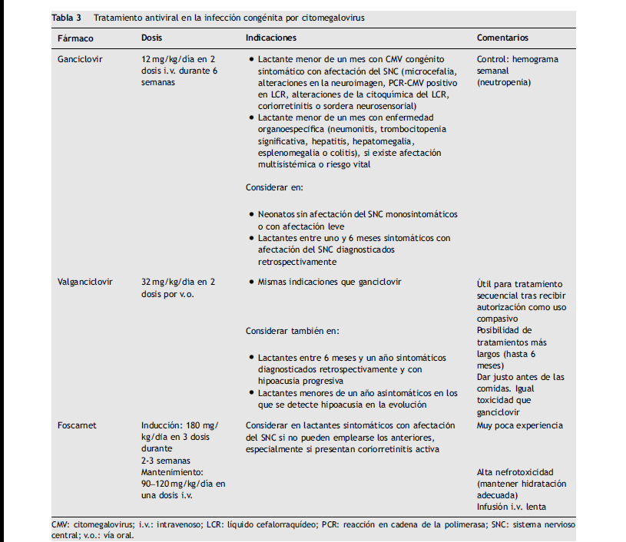
w

Slide 52
Tratamento antiviral fora do período neonatal
Deve ser individualizado.
Opção: Valganciclovir oral (?)
Falta ensaios clínicos.
Mais válido em lactentes sem hipoacusia com com quadros leves, pois a intenção é minimizar a perda auditiva.

Slide 53
MEDIDAS DE ISOLAMENTO E CONTROLE DE INFECÇÃO
A transmissão nosocomial é pouco frequente
Usar medida de precaução padrão.
A transmissão de paciente para paciente é possível através das mãos de familiares e do pessoal de saúde.
O vírus é inativado com o sabão e soluções alcóolicas = correta higiene das mãos é suficiente!

Slide 54
Mães de bebês com infecção congênita não têm mais chances de transmitir esta infecção para os próximos filhos (= mãe imunizada).

Slide 55
Importante : cuidado com RNPT que pode ter manifestações clínicas mais críticas: hepatoesplenomegalia, trombocitopenia, neutropenia ou clínica de sepse).
Mulheres grávidas ou que estejam com intenção de engravidar devem tomar cuidados de higiene com mais atenção: usar luvas para trocar as fraldas , não compartilhar objetos de higiene e evitar dar beijos nas bochechas e nos lábios.

Slide 56
Seguimento da criança com CMV congênito
Screenig auditivo : detecta <50% das hipoacusias por CMV , já que a surdez pode aparecer após período neonatal e ser progressiva.
A chance de desenvolver hipoacusia é semelhante em bebês com e sem acometimento do SNC.
Devem ser acompanhados por um otorrino durante a infância.
Controles com BERA e audiometria comportamental com 3-6 meses e com 1 ano.
Até os 3 anos: anualmente.
Após 3 anos: audiometria convencional anual durante toda a infância.
Quando necessário: aparelhos auditivos, reabilitação auditiva e até implante coclear.

Slide 57
Seguimento da criança com CMV congênito
Controles oftalmológicos anuais até o final do período escolar: coriorretinite pode aparecer tardiamente.
Seguimento neurológico: para detecção precoce de alterações do desenvolvimento psicomotor .
Em caso de microcefalia, clínica neurológica ou alterações estruturais: reabilitação!

Slide 58
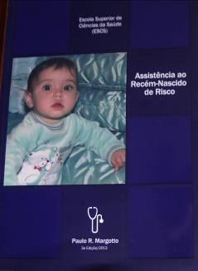
Consultem também! Aqui e Agora!
Citomegalovirose congênita e perinatal Autor(es): Liu Campello Porto
(Capítulo do livro Assistência ao Recém-Nascido de Risco,
ESCS, Brasília, 3ª Edição, 2013)
E mais outras infecções perinatais crônicas:
Infecções Perinatais Crônicas

